Slide 1
Воронеж в годы войны

Slide 2
Воронеж 1942год. Немецкая карта авиаразведки

Slide 3
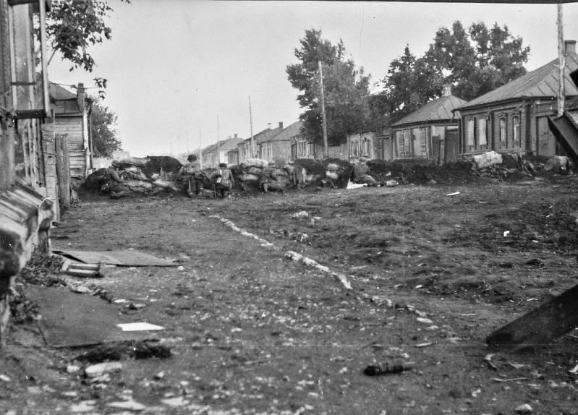

Slide 4
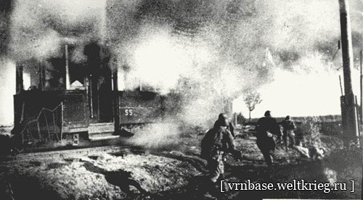
Бои за Воронеж

Slide 5
Август 1942 года

Slide 6
Немцы в городе

Slide 7
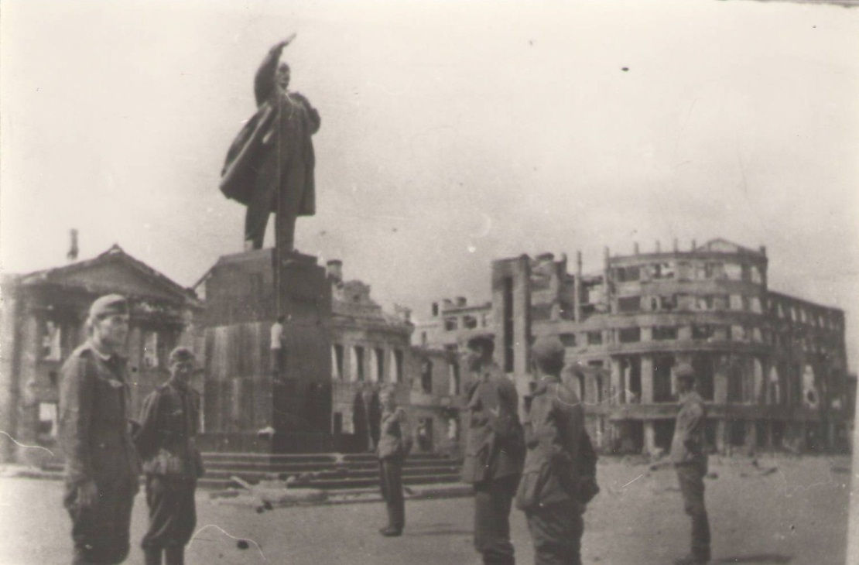
Памятник Ленину летом 1942 года

Slide 8
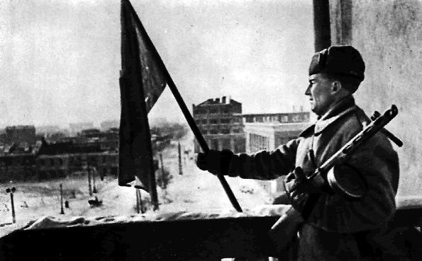
25 января 1943 года

Slide 9
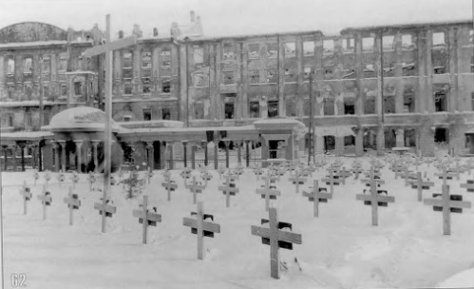
Последний приют захватчиков

Slide 11
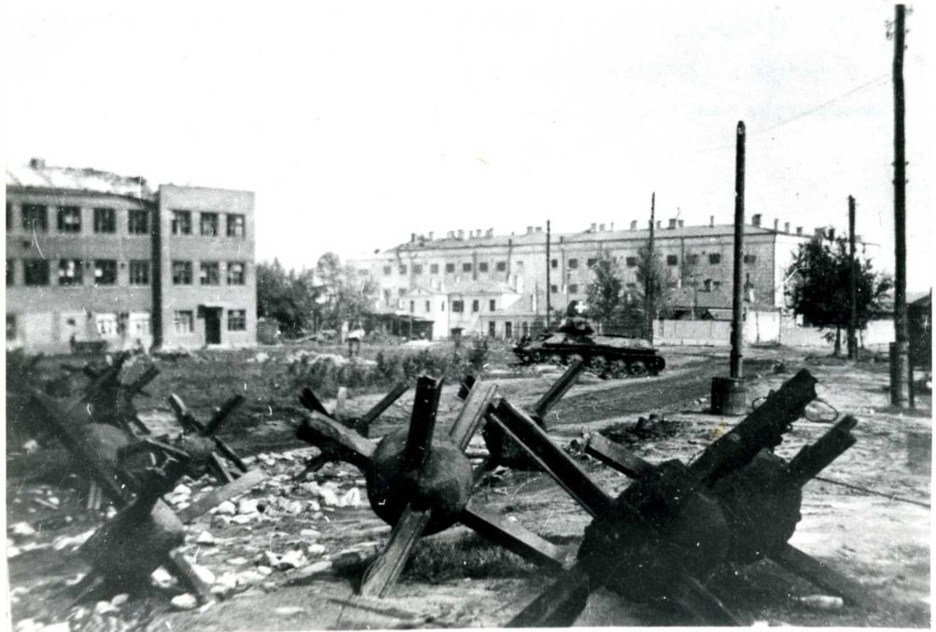
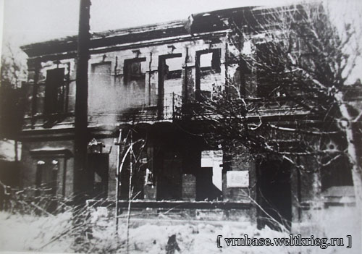
Все, что осталось…

Slide 12
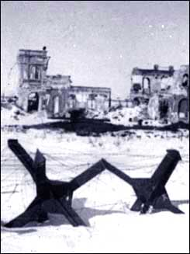
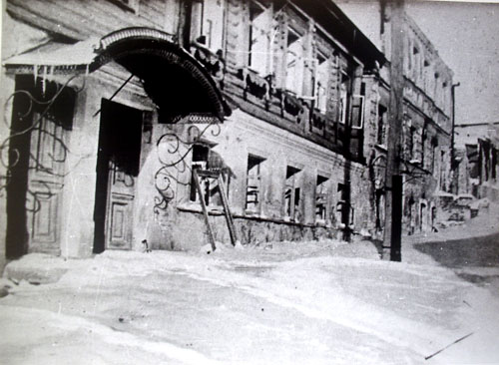
Неузнаваемые улицы

Slide 13
Развалины школы

Slide 14
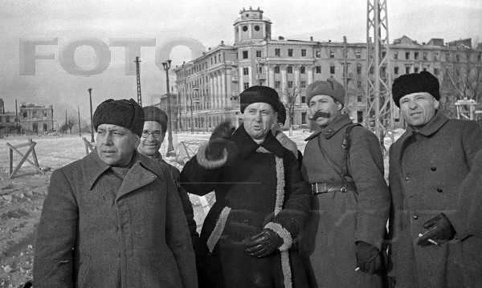

Slide 15
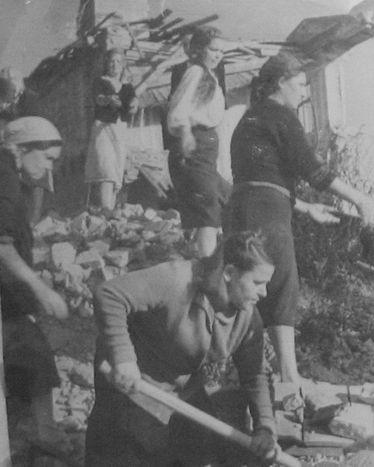
Восстановим!

